Slide 1
Mein Lehrbetrieb Bildquelle- Google

Slide 2
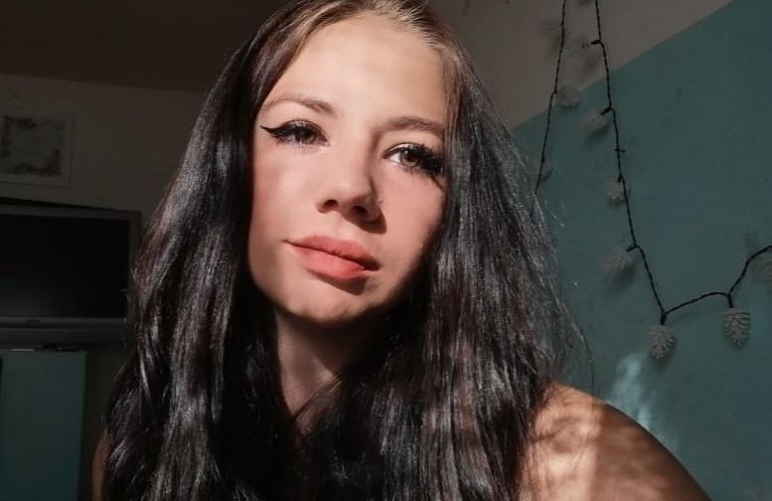
Ich bin:
Name: Pia Holzbauer
Alter: 16 Jahre
Klasse: 1F
Hobbies: Musik hören, Freunde treffen

Slide 3
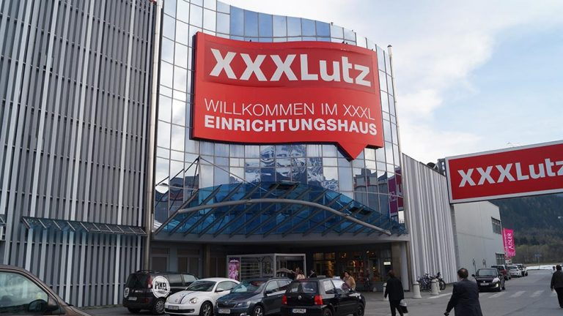
Über XXXLutz:
Firmenstandort: Siemensstraße 37, 6063 Innsbruck-Rum
Unternehmensgründung: 1945 (Gertrude Seifert)
Märkte: Österreich, Deutschland, Tschechien, Slowakei, Ungarn, Rumänien, Bulgarien, Kroatien, Slowenien, Schweden, Schweiz, Serbien und Polen
Bildquelle- Google- XXXLutz

Slide 4
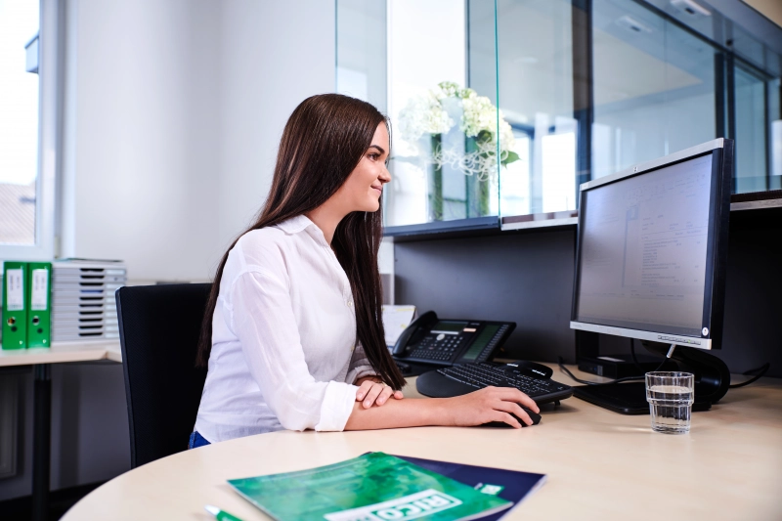
Die Lehre bei Lutz…
Bürokauffrau
Jeden zweiten Samstag arbeiten
Schulungen und Weiterbildungen
Prämien bei ausgezeichnetem und gutem Erfolg im Zeugnis
Bildquelle Google

Slide 5
Arbeitszeiten und Pausen…
Pausen: 10:00 – 15:00 min Vormittag und Nachmittag, 1 Stunde Mittagspause
Arbeitszeiten: 9:00 – 18:00 Uhr, 9:00 – 18:30 Uhr oder 10:00 – 18:00 Uhr, 10:00 – 18:30 Uhr
Jeden zweiten Samstag arbeiten
Bildquelle Google

Slide 6
Was ich schon alles gemacht habe…
Kunden am Telefon beraten
Kundenservice
Bestellwoche eingetragen
Mit Lieferanten telefoniert
Post erledigt
Gutscheine erfasst
Bildquelle Google

Slide 7
Nachteile in diesem Beruf…
Samstags arbeiten
Manchmal wütende Kunden wegen Reklamationen
Kopfschmerzen wegen Computer
Eintöniger Tagesablauf
Wenig Bewegung
Bildquelle Google

Slide 8
Vorteile in diesem Beruf…
Geregelte Arbeitszeiten
Fortbildungsmöglichkeiten
Sehr zukunftssicher
Tolle Karriereaussichten
Guter Gehalt
Bildquelle Google

Slide 9
Warum diese Berufswahl?
Arbeite gern am PC
Organisiere gerne
Strukturierter Tagesablauf
Durch meine Mama
Viele Aufstiegsmöglichkeiten
Fundierte Ausbildung

Slide 10
Was gefällt mir an der TFBS Schwaz-Rotholz?
Sehr gute Harmonie zwischen Lehrer/in - Schüler/in
Niemand schließt Jemanden aus
Alle hilfsbereit
Der Unterricht immer interessant
Keine große Schule
Bildquelle: Google

